Slide 1
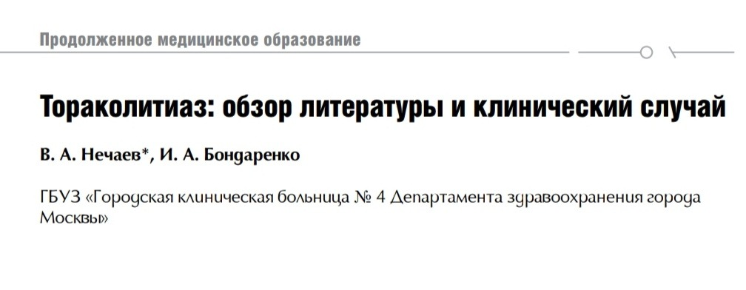
ФГБОУ ВО «Красноярский государственный медицинский университет имени профессора В.Ф. Войно - Ясенецкого»
Кафедра лучевой диагностики ИПО
Тораколитиаз: обзор литературы и клинический случай
Выполнил: ординатор 1-го года обучения специальности «Рентгенология»
Тутарков Сергей Геннадьевич
Notes:
1

Slide 2
Введение
Тораколитиаз — редкое патологическое состояние, для которого характерно наличие свободно лежащего в плевральной полости тела с или без обызвествления
Впервые описано A. R. Dias et al. в 1968 г. С тех пор в англоязычной литературе опубликовано около 80 случаев, большинство из которых приходятся на Японию. В них встречается описание данного состояния как тораколитиаз, плевральный камень, плевролит или внутригрудной камень. В русскоязычной литературе подобных клинических случаев не найдено
В общей популяции встречаемость тораколитиаза достаточно низкая и достигает 0,086 %. Размеры тораколитов чаще варьируются от 2 до 15 мм, в 75 % случаев они определяются в левой плевральной полости
Notes:
2

Slide 3
Этиология
Этиология тораколитиаза до конца неясна
Наиболее распространена теория, согласно которой тораколиты образуются в результате некроза жировой ткани средостения, что подтверждается их гистологическим строением: в центре плевральных камней определяется жировая ткань с или без сопутствующего некроза
Другие теории предполагают, что плевролиты представляют собой исход специфического или неспецифического воспалительного процесса, а также могут происходить из-за «отторжения» липомы плевры. При этом гистологическая гетерогенность плевральных камней может свидетельствовать о полиэтиологичности данного процесса

Slide 4
Диагностика
Тораколитиаз крайне редко проявляется клинически, чаще это случайная находка при проведении рентгенографии или КТ легких, при оперативных вмешательствах
Рентгенография легких позволяет визуализировать крупные плевральные камни, однако провести дифференциальную диагностику возможно лишь при использовании КТ
При выявлении характерных признаков тораколитов на КТ-изображениях никаких лечебно-диагностических вмешательств или лечения не требуется
В то же время при наличии атипичных характеристик, например мягкотканная плотность без обызвествления, отсутствие подвижности, или при увеличении размеров образования при динамическом наблюдении рекомендуется проведение малоинвазивных хирургических вмешательств с целью морфологической верификации образования

Slide 5
Рентгенологические особенности
Плевролиты: овальная или округлая форма, четкие ровные контуры, полностью или частично кальцифицированные, с гиподенсным центром (жировой плотности), размером от 2 до 15 мм
В большинстве случаев выявляются одиночные тораколиты, однако описаны множественные плевролиты, как ипсилатерально, так и билатерально расположенные
Вид обызвествления: глыбчатый, центральный, периферический или диффузный
Описаны единичные случаи, при которых тораколиты имели мягкотканную плотность без кальцификации: около 60 HU по периферии и около 30 HU в центре
При контрастировании плотностные характеристики плевролитов не изменяются
Расположены в нижних отделах вдоль поверхности диафрагмы, в кардиодиафрагмальном углу или в задненижних отделах вдоль грудной стенки
Т1- ВИ и Т2-ВИ: высокий сигнал от центральных отделов плевролита, что указывает на его жировой компонент

Slide 6
Дифференциальная диагностика
Возможно только при использовании КТ
Тораколитиаз необходимо дифференцировать с поствоспалительными гранулемами, гамартомами, метастазами карциномы щитовидной железы, фибросаркомы молочной железы или остеосаркомы
Основным отличительным признаком плевральных камней является их подвижность, которую возможно установить или при полипозиционном исследовании, или при динамическом наблюдении

Slide 7
Клинический случай
Пациентка С., 67 лет, была направлена в ГБУЗ «ГКБ № 4 Департамента здравоохранения г. Москвы» для проведения инвазивного электрофизиологического исследования сердца и радиочастотной абляции желудочковой экстрасистолии
Жалобы: перебои в работе сердца, одышка при умеренной физической нагрузке, на протяжении 5 лет
Амбулаторно неоднократно: суточное мониторирование ЭКГ – частая мономорфная желудочковая экстрасистолия, при эхоКГ, МРТ сердца и КТ-коронарографии – патологические изменения не выявлялись
Приём бета-блокаторов, антиаритмических препаратов — без эффекта
В течение последних месяцев отметила снижение переносимости нагрузки, одышку при умеренной физической нагрузке, учащение перебоев в работе сердца

Slide 8
В условиях стационара
Ход операции осложнился развитием гемоперикарда и остановкой кровообращения.
Эвакуировано из полости перикарда, около 250 мл крови, проведена сердечно-легочная реанимация, установлен временный электрокардиостимулятор.
На следующий день: повышение температуры тела до 38 °С, кашель с мокротой, лейкоцитоз до 17 × 109/л
Выполнена КТ легких с в/в контрастированием, при которой в задних отделах обоих легких определялись участки консолидации с неровными контурами, с положительным симптомом воздушной бронхографии, в обеих плевральных полостях отмечалось небольшое количество свободной жидкости. Выпота в полости перикарда не выявлено
Вышеописанные изменения были расценены как гипостатическая двусторонняя нижнедолевая пневмония и назначена антибактериальная терапия

Slide 9
КТ грудной полости в аксиальной и саггитальной плоскостях
Спустя 11 дней, инфильтративных изменений в нижних долях обоих легких нет.
В задних отделах правой плевральной полости на уровне 9-го межреберья по лопаточной линии определялось свободно лежащее образование овальной формы с четкими ровными контурами, неоднородной плотности, от 30 HU в центральных отделах до 600 HU в периферических, наибольшими линейными размерами до 15 × 10 × 12 мм (а, б). Ретроспективно данное образование отмечалось при первичном исследовании, однако оно располагалось в передних отделах плевральной полости кзади от нижней полой вены и было расценено как участок обызвествления в легком (в, г). При введении контрастного препарата плотностные характеристики образования не изменялись

Slide 10
КТ грудной полости в аксиальной и саггитальной плоскостях
На фоне проводимой терапии отмечалась положительная динамика. Перед выпиской через 7 дней пациентке было выполнено контрольное КТ-исследование, при котором вышеописанное образование сместилось каудальнее на уровень 10-го межреберья по лопаточной линии.
С учетом перемещения и типичных характеристик образования оно было расценено как тораколит

Slide 11
Заключение
Тораколитиаз — редкое доброкачественное состояние, которое необходимо учитывать в дифференциальной диагностике с другими патологическими изменениями легких и плевры
Наибольшее значение в диагностике тораколитов отводят КТ, при которой отличительными признаками плевролитов являются наличие обызвествления и их подвижность, которую можно определить при полипозиционном исследовании или при динамическом наблюдении
Знание основных проявлений плевральных камней важно для того, чтобы распознать эти доброкачественные образования и избежать ненужных инвазивных процедур

Slide 12
Спасибо за внимание

